Slide 1
Heat Safety
Heat Stress/Heat-Related Illnesses:
Heat Cramps
Heat Exhaustion
Heat Stroke
Definition:
Heat-related illness, or hyperthermia, is a
condition resulting from exposure to extreme
heat where the body becomes unable to properly
cool, resulting in a rapid rise in body temperature.
The evaporation of sweat is the normal way to remove body heat, but, when the humidity is high, sweat does not evaporate as quickly. This, in turn, prevents the body from releasing heat quickly.
Prompt treatment of heat-related illnesses with aggressive fluid replacement and cooling of core body temperature is critical to reducing illness and preventing death.

Slide 2
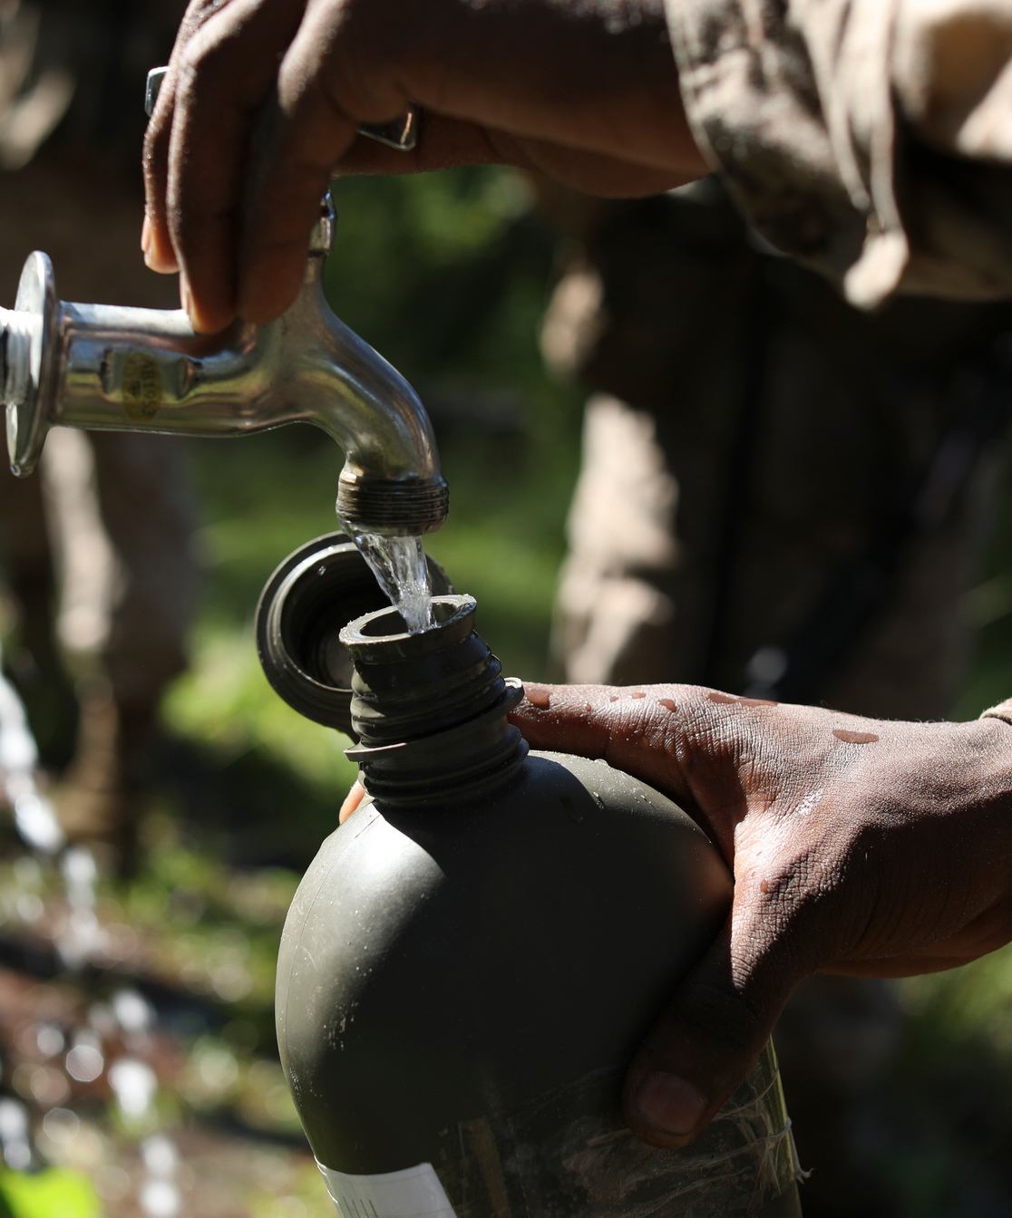
WHAT YOU CAN DO:
During heat waves, frequently check on people at risk for
heat-related death, such as the elderly and disabled or homebound people.
Never leave children alone in cars and ensure children cannot lock themselves in an enclosed space, such as a car trunk.
Limit sun exposure during midday hours and in places of potential severe exposure, such as beaches.
Drink plenty of nonalcoholic fluids and replace the body’s salts and minerals, which sweating can release. Do not take salt tablets unless under medical supervision.
Dress infants and children in cool, loose clothing and shade their heads and faces from the sun with hats or an umbrella.
Provide plenty of fresh water for pets and leave the
water in a shady area.
Heat Safety

Slide 3
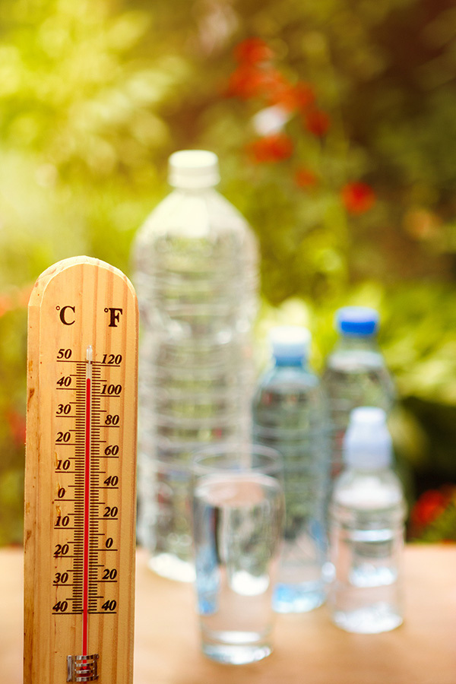
Heat Safety
TREATMENT FOR HEAT EXHAUSTION OR HEAT STROKE:
Reduce body temperature by cooling the body.
Remove unnecessary clothing.
Apply water, cool air, wet sheets or ice on the neck, groin and armpits to accelerate cooling.
Seek professional medical attention immediately!
PREVENTION:
Stop physical activity and move to a cool place.
Drink water or a sports drink.
Wait for cramps to go away before you do any more physical activity.
GET MEDICAL HELP RIGHT AWAY IF:
Cramps last longer than one hour.
You’re on a low-sodium diet.
You have heart problems.

Slide 4
熱中症
安全対策
熱ストレス/熱関連疾患:
熱けいれん
熱の排出
熱中症
定義:
熱関連疾患、つまり異常高熱は、
極端に暑い環境へさらされ、
体が正常に冷やす事が出来ない事によって、
体温が急激に上昇する状態。
汗の蒸発は体温を奪う通常の方法ですが、湿度が高いと汗はそれほど早く蒸発しません。よって、体からの熱の急速な放出が妨げられます。
積極的な水分補給と体の中心部の体温の冷却による熱関連疾患の迅速な治療は、病気を軽減し死亡を防ぐために非常に重要です。

Slide 5
熱中症
安全対策
あなたにできること:
熱波の際には、高齢者や障害者、在宅の人など、熱中症に関連した死亡の危険がある人を頻繁にチェックしてください。
子供を車の中で、一人にしないでください。子供が車のトランクなどの密閉された空間に閉じ込められないように注意してください。
正午の時間帯や、ビーチなどの深刻な日焼けの可能性がある場所では、日焼け予防をしてください。
ノンアルコールの水分をたくさん飲み、発汗によって放出される体内の塩分やミネラルを補充してください。医師の監督がない限り、塩分タブレットを摂取しないでください。
幼児や子供には涼しくゆったりした服を着せ、帽子や日傘で頭や顔を日光から守りましょう
ペットに新鮮な水をたっぷりと与え、日陰の場所に水を置いておいてください。

Slide 6
熱中症
安全対策
熱疲労または熱中症の治療:
体を冷やすことで体温を下げる。
不要な衣服を脱ぐ。
冷却を促進するために、首、足の付け根、脇の下に水、冷風、濡れたシート、または氷を当てます。
直ちに専門家の診察を受けてください。
防止:
身体活動を中止し、涼しい場所に移動してください。
水かスポーツドリンクを飲みましょう。
けいれんが治まるのを待ってから、身体活動を行ってください。
次の場合はすぐに医師の診察を受けてください:
けいれんが、1時間以上続いている。
減塩ダイエット中。
心臓に問題を抱えている。

